Slide 1
Проблемы утилизации энергосберегающих ламп

Slide 2
Результаты опроса в 2018 году
Накаливания
 | 2018 г
Опрошено | 161
Энергосберегающие | 111 | 68.95%
Светодиодные | 29 | 18.01%
Накаливания | 21 | 13,04%

Slide 3
 | 2018 г
опрошено | 161
Не выбрасываете | 32 | 21.95%
В ЖЭК | 26 | 18.16%
Мусорный контейнер | 103 | 59.89%

Slide 4
 | 2018 г
опрошено | 161
Ацетон | 7 | 4.35%
Ртуть | 132 | 79.78%
Плутоний | 18 | 13.18%
Гелий | 4 | 2.69 %

Slide 5
Плюсы
Экономия
Освещенность

Slide 6
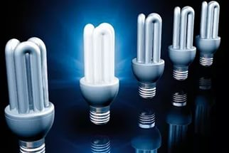
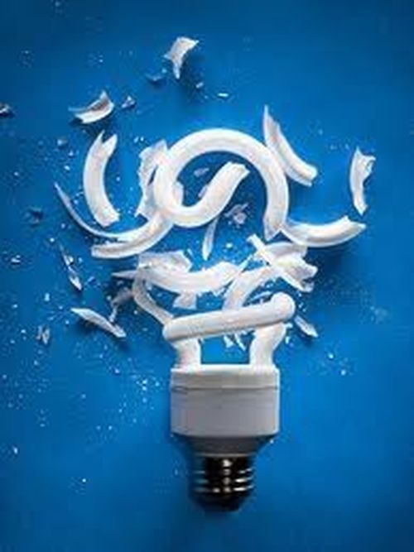
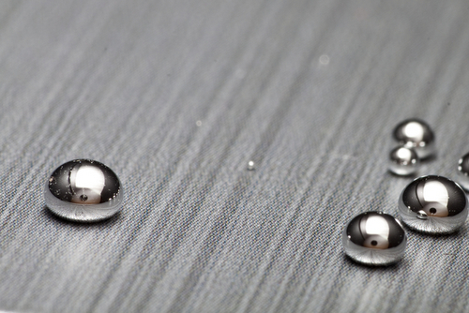
Минусы
Напряжение на глаза
Ненадежность
Ртуть

Slide 7
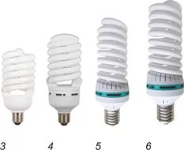
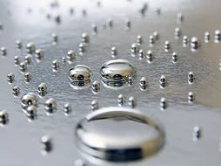
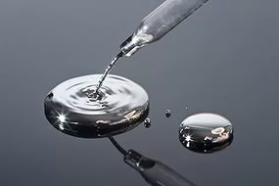
Проблема энергосберегающих ламп
Проблема энергосберегающих ламп
Количество же ртути может быть различным для разных типов ламп – от 1 до 25 мг в каждой лампе.
Количество же ртути может быть различным для разных типов ламп – от 1 до 25 мг в каждой лампе.

Slide 8
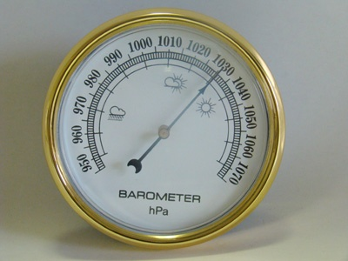
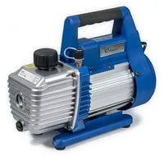
Также ртуть есть

Slide 9
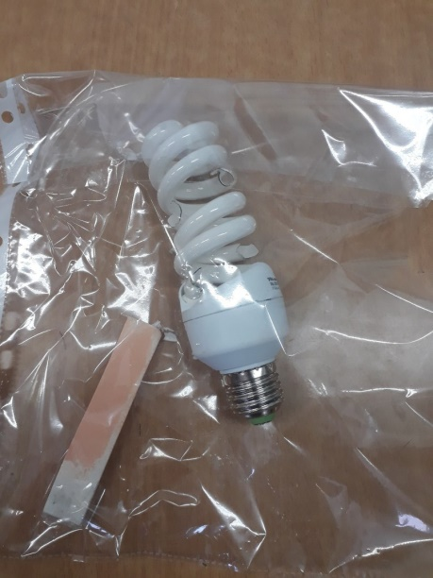
Мы решили проверить, действительно ли есть в энергосберегающих лапах ртуть?
В ходе проверки было выяснено, что ртуть находиться в лампе. Мы разбили лампу, поместили её в пакет с фильтровальной бумагой. Бумага окрасилась, значит ртуть присутствует

Slide 10
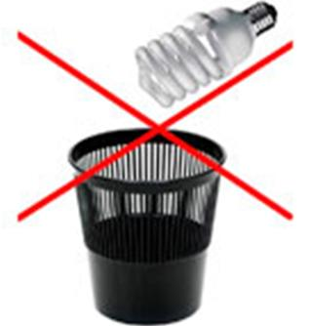
Избавляться от них обычным для прочих бытовых отходов способом нельзя.

Slide 11
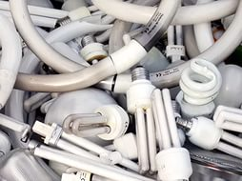
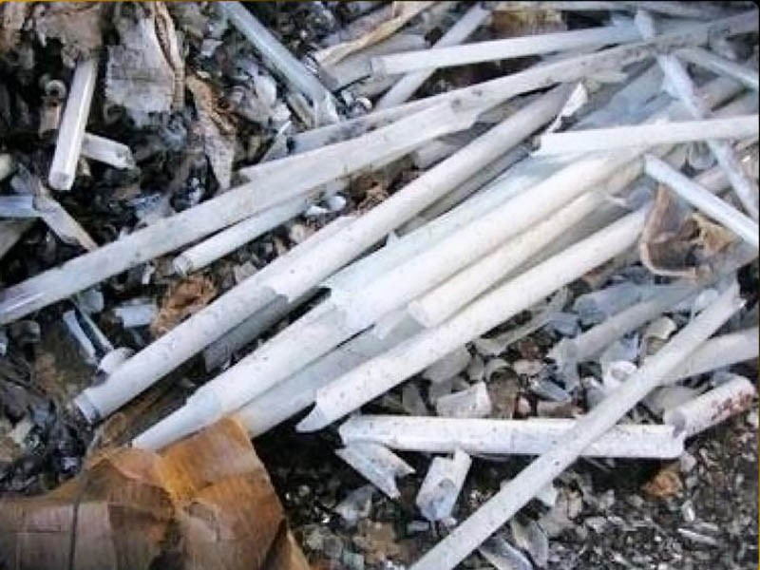
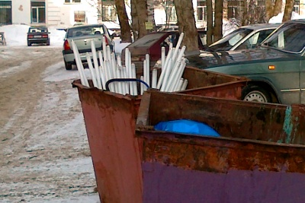
Последствия избавления от них обычным способом

Slide 12
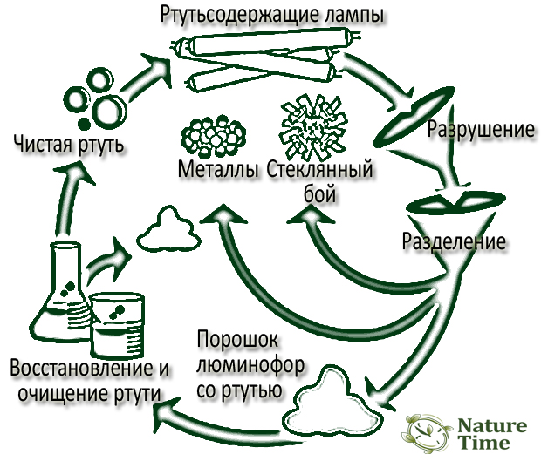
Демеркуризация
Основной метод утилизации ртутьсодержащих отходов, включая в себя энергосберегающие лампы и ртутные термометры – демеркуризация.

Slide 14
Вывод

